Slide 1
Velkomen som medlem i fylkesstyret
Del 1 av 5 i SV sitt styreprogram for fylkeslag

Slide 2
Tema vi skal innom
Å leie eit fylkeslag i SV
Fylkessekretærressursen
Introduksjon til styrearbeidet i vårt fylkeslag
Gjennomgang av årshjul
Forventningsavklaring

Slide 3
Presentasjonsrunde
Namn, lokallag
Ev tidlegare organisasjonserfaring, i og utanfor SV
Forventningar til å sitje i fylkesstyret
Notes:
Forelesingsnotat
NB! Sjå i samanheng med siste slide, så dei ikkje blir overlappande

Slide 4
Å leie eit fylkeslag i SV

Slide 5
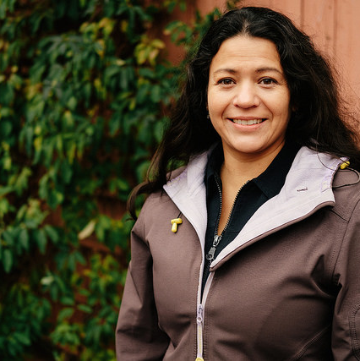
Leiing i Sosialistisk Venstreparti
Vi er gode førebilete som leiarar og partikameratar
Vi brukar leiarrolla til å motivere medlemmer og tillitsvalde
Vi skaper engasjement for oppgåvene vi står overfor
Vi tek ansvar for ein god partikultur, og slår ned på ikkje-kameratsleg oppførsel
Notes:
Førelesingsnotat
I eit politisk parti er politikken det viktigaste. Men utan ein sterk organisasjon og god og tydeleg leiing får vi ikkje gjennomslag for politikken vår.
Det er viktig å vere ein god politikar for å vere ein god fylkesleiar eller fylkesstyremedlem, men det er ikkje tilstrekkeleg.
I SV skal vi ta på alvor at god leiing er avgjerande for at vi skal lukkast, både politisk og organisatorisk.
I SV leier vi ved å vere eit godt eksempel.
Vi skal bruke leiarrolla til å motivere medlemmer og tillitsvalde, og skape eit engasjement i partiet for oppgåvene vi står overfor.

Slide 6

Kva betyr det å leie fylkeslaget?
Leiing er både å administrere og styre
Fylkeslaget må leiast både administrativt, organisatorisk og politisk
Fylkesstyret er leiinga for fylkeslaget, men fylkesleiar har det øvste ansvaret
Notes:
Forelesingsnotat:
Det er mange oppgåver og utfordringar som ligg til ei leiarrolle.
Fylkesstyret kan vere stort, og det er lett for ein «mening styremedlem» å tenke at leiaransvaret ligg hos fylkesleiar, men som medlemmer i styret er vi alle ein del av fylkesleiinga.
Styret skal leie fylkeslaget både administrativt, politisk og organisatorisk.
Fylkessekretæren er som regel den som i praksis administrerer fylkeslaget gjennom året, men styret som fylkesleiing har uansett det øvste og formelle ansvaret.
I denne skoleringa vil vi først og fremst vektlegge fylkesstyrets ansvar for å styre fylkeslaget organisatorisk.

Slide 7
Mål for god leiing
Gje ei politisk og organisatorisk retning for fylkeslaget og sørge for at vi arbeider strategisk og målretta for å gjennomføre laget sine prioriteringar
Vere ein inkluderande, positiv og interessant organisasjon der fleire vil vere med
Vere gode partikameratar og ha ein ærleg og konstruktiv debattkultur med rom for ulike syn og meiningar, slik at vi dyrkar fram dei beste ideane for å utvikle partiet
Ha gode prosessar slik at medlemmer og tillitsvalde føler seg høyrt og at avgjerder er godt forankra
Notes:
Forelesingsnotat:
Kvifor skal vi ha eit bevisst forhold til at vi faktisk leiar fylkeslaget?
Jo, skal vi skape utvikling og vekst, og nå dei politiske og organisatoriske måla vi har satt oss, så må vi ha ei tydeleg leiing.
Vi må vite kvar vi skal, og vise veg.
Vi må sørge for at fylkeslaget blir ein positiv arena for lokallaga, der medlemmene trivast og vil vere lenge.
Vi må legge til rette for gode debattar med der takhøgda er høg, og der ingen skal kvie seg på dele sine syn og meiningar.
Vi må sørge for at prosessane våre er gode, slik at alle føler seg høyrt, sjølv om utfalla av prosessane ikkje alltid vil vere slik ein sjølv skulle ønskje.

Slide 8
Rolla som fylkesstyremedlem
Når ein får eit styreverv må vi vere bevisst på at vi får ein annan posisjon enn som ordinært partimedlem
Som styremedlem er vi representantar for heile fylket og for partiet, og vi får ein posisjon med makt og autoritet
Kvart styremedlem skal arbeide for partiet og fylkeslaget sitt beste. Eit styremedlem representerer aldri berre sitt eige lokallag eller ei spesiell fløy i fylkeslaget
Om vi som enkeltpersonar ikkje blir oppfatta som representant for alle, mister fylkeslaget nødvendig legitimitet og innflytelse
Notes:
Forelesingsnotat:
Det er forskjell på å vere ein menig medlem og å ha fått eit tillitsverv i fylkeslaget. No er vi gitt tillit til å forvalte ei rolle.
Lokallaga har gitt dykk tillit til at e skal representere heile fylket, og til å vere partiets fremste tillitsvalde i fylket dykkar.
De representerer ikkje lenge berre dykk sjølv eller lokallaget dykkar, men eit større fellesskap.
Ofte arbeider vi for å få eit breitt samansatt fylkesstyre med menneske med ulik bakgrunn og ulike meiningar.
Det kan by på både utfordringar og moglegheiter, og det er fylkesleiaren sitt ansvar å sikre at det utviklar seg ein kultur internt i styret der samarbeidet fungerer godt, sjølv om ein har ulike menneske i styret.
Skal de lukkast med å skape eit godt samarbeidsklima der det er rom for ueinighet, er det også ein føresetnad at styret står saman om vedtak som er fatta i fellesskap.
Det som de i fellesskap bestemmer, gjennomfører de også i felllesskap. Sjølv dei gongane utfallet av saka ikkje blir etter ditt ønskje.
Det er lov å vere misfornøgd, men om styret og fylkeslaget skal fungere er det viktig at de legg ueinigheiter bak dykk og klarer å jobbe vidare saman.

Slide 9
Fylkessekretær-ressursen

Slide 10
Fylkessekretærordninga i SV
Alle fylkeslag har inngått avtale med SV sentralt om finansiering av ein stillingsressurs som fylkessekretær
SV sentralt er formelt arbeidsgjevar for fylkessekretæren, men det er fylkesstyret som disponerer stillingsressurssen, og bestemmer kva oppgåver som skal prioriterast
Vi skil difor mellom rolla SV sentralt har som arbeidsgjevar og rolla vi som fylkeslag har som arbeidsleiar, og både SV sentralt og vi har ansvar for å følgje opp sekretæren
Notes:
Forelesingsnotat
SV sentralt har finansieringsavtalar med alle fylkeslag. Denne avtalen kan bli reforhandla etter fylkestingsvalet, når inntektssituasjonen til fylkeslaga er endra, men er elles meint å vere ein langsiktig avtale om finansiering, slik at vi er sikra sekretærressurs.
De må vere bevisst på at de har ein tilsett som både skal følgjast opp, og takast vare på. Det er dykkar ansvar at ikkje fylkessekretæren blir nedsylta i arbeid.
Det er fylkeslaget sjølv som definerer kva fylkessekretæren skal bruke arbeidstida på, innafor rammene av ein sentralt definert stillingsomtale. Dette blir definert som at de er arbeidsleiar for fylkessekretæren.
SV sentralt har arbeidsgjevaransvar, og ansvaret for å ivareta dei personaladministrative rutinane (som eit «tradisjonelt» personalkontor) og sikre at vi har ein felles, profesjonell og forutsigbar arbeidsgjevarpolitikk i SV.

Slide 11
Kva betyr det å vere arbeidsleiar?
  Konkretisere arbeidsoppgåver
  Prioritere arbeidsoppgåver
  Sørge for balanse/variasjon i arbeidsoppgåver
  Oppfølging av den tilsette
Notes:
Forelesingsnotat:
Gjennomgang av lista:
Konkretisering av arbeidsoppgåver
De prioriterer arbeidsoppgåver årleg, etter vedtak av arbeidsplan. Dette blir drøfta i fylkesstyret, men følgt opp i medarbeidarsamtale direkte mellom fylkesleiar og fylkessekrettær.
Prioritering av arbeidsoppgåver
De bør vurdere kva arbeidsoppgåver som skal gjerast av fylkessekretæren, og kva som kan gjerast av fylkesstyret.
De må vere bevisst på arbeidstoppar, t.d. rundt fylkesårsmøte, og gje støtte ved behov.
Sørge for balanse/variasjon i arbeidsoppgåver
De bør ha eit medvite forhold til korleis arbeidsdagen til fylkessekretæren ser ut.
De bør ha klare prioriteringar på kor mykje tid som skal brukast på organisasjonsbyggande arbeid vs politikkstøttande arbeid?
Oppfølging av den tilsette
De må sikre at det er jamn og god dialog med fylkessekretæren, både med tanke på arbeidsoppgåver og arbeidstoppar.

Slide 12
Obs om arbeidsleiarrolla
  Vi må hugse at vi har ei form for personalansvar sjølv om vi ikkje har formelt arbeidsgjevaransvar
  Fylkesstyret har ansvar for at vedtekne strategiar og planar ikkje medfører urimeleg arbeidsbyrde på fylkessekretæren
  Styremedlemmene (og andre) må «passe linja»:
  Fylkessekretæren kjenner berre styret, og står ikkje ansvarleg overfor lokallaga eller årsmøtet
  Fylkesleiar er næraste overordna, og evt. tilbakemeldingar må gå tenesteveg
Notes:
Forelesingsnotat:
Ofte er fylkessekretæren er ein del av styrekollegiet, kanskje er han/ho også aktiv i det lokale partiarbeidet.
Det er viktig at de som fylkesstyre er obs på dei ulike rollene vi alle har, og følger både linjer og tenesteveg.
Fylkessekretæren har som regel ingen kollegaer, og det er de som legg rammene for at han/ho skal ha det ok på arbeid. Dette ansvaret må de vere bevisst.
Av og til kan det oppstå ueinigheiter, og det er viktig at e handterer dette på ei bra måte, slik at det ikkje blir ei konflikt.
Evt kritikk mot utført arbeid skal aldri takast i plenum, men diskuterast på tomannshand med fylkesleiar, som kan velje å ta dette direkte med den tilsette.
Hugs også å gje fylkessekretæren ein klapp på skuldra etter godt utført arbeid. Ros kan alltid bli gitt i plenum!

Slide 13
Introduksjon av styrearbeidet i vårt fylkeslag

Slide 14
Rutinar for møtegjennomføring
Fyll ut om fylkeslaget sine rutinar for innkallingar, protokollar, reisebestilling og bruk av Sharepoint som arkiv
Vis ressursbanken på sv.no/ressursbanken

Slide 15
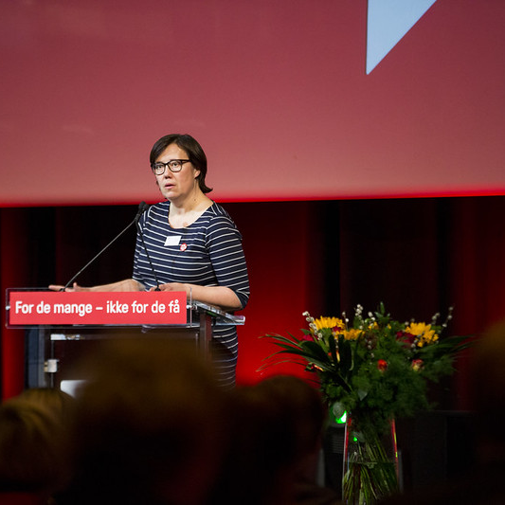
Fylkeslaget sin plass i landsstyret
Landsstyret er partiet si leiing mellom landsmøta, og møtast minimum 6 gongar i året.
Er samansett av to representantar frå kvart fylke, sentralstyret og utvalsleiarar
Fylkeslaga sine representantar i landsstyret skal både representere det einskilde fylkeslaget og vere ein del av den samla landsleiinga for partiet
Notes:
Forelesingsnotat
(Gå gjennom punkta)

Slide 16
Gjennomgang av årshjul

Slide 17
Fylkeslaget sitt årshjul
Lim inn fylkeslaget sitt årshjul, som gjerne kan kompletterast med ansvarspersonar for dei ulike punkta

Slide 18
Forventnings-avklaring

Slide 19
Forventningsavklaring
Ei runde rundt bordet:
  Kva ønskjer du å bidra med i fylkesstyret?
  Kva ønskjer du å få utretta som styremedlem?
  Har du kapasitet til å ta på deg oppgåver mellom møta?
  Har du ein familie- og/eller arbeidssituasjon som avgrensar/utvidar kor mykje du kan bidra med?
  Kva treng fylkessekretæren av løpande avklaringar?

